Slide 1
Андрей Михайлович Эпов
Инвестиционный паспорт муниципального района
«ЗАБАЙКАЛЬСКИЙ РАЙОН»
ГЛАВА МУНИЦИПАЛЬНОГО РАЙОНА «ЗАБАЙКАЛЬСКИЙ РАЙОН»

Slide 2
Уважаемые дамы и господа!
Приветствую Вас от имени Администрации муниципального района «Забайкальский район» и приглашаю к взаимовыгодному сотрудничеству на приграничной территории.
Забайкальский район имеет выгодное расположение, позволяющее развивать международный и внутренний туризм. Расширение ОАО «РЖД», развитие станции Забайкальск – в рамках проекта в соответствии с Генеральной схемой развития станции Забайкальск запланированы реконструкция сортировочной системы, строительство выставочного парка, реконструкция путей парка «Б», развитие вокзального комплекса – развитие международных отношений с соседним Китаем во многом расширяет возможности и перспективы вложения средств и реализации планов.
Мы приглашаем деловых людей, инвесторов для ведения бизнеса в нашем районе, в том числе с использованием сельскохозяйственного, минерально-сырьевого, природного потенциала.
С уважением, Глава муниципального района «Забайкальский район»
Андрей Михайлович Эпов

Slide 3
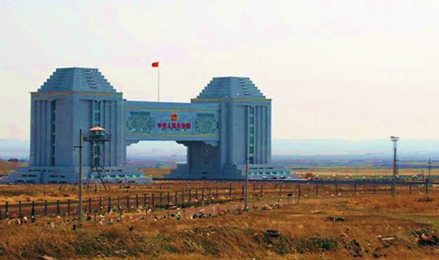
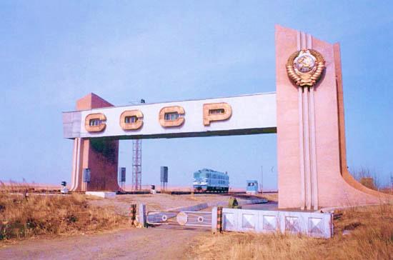
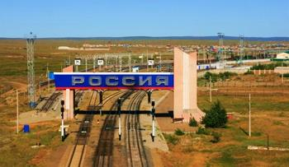
ИСТОРИЯ ЗАБАЙКАЛЬСКОГО РАЙОНА
История земли Забайкальской примечательна событиями, истоки которых сегодня кроются далеко за пределами очерченных границ муниципального района, для которого 2017 год в соответствии с Указом Президиума Верховного Совета РСФСР «Об образовании Забайкальского района» от 30 декабря 1966 года стал годом 50-летнего юбилея.
А началось все с 1900-х годов. Основание посёлка относится к периоду постройки Кайдаловской ветки Сибирской магистрали. Это был разъезд №86. Было здесь только служебное помещение и два жилых дома путейцев. Разъезд предназначался как раздельный пункт для обеспечения необходимой пропускной способности железнодорожного участка, но железнодорожное хозяйство особого развития не получило, так как основная работа по приёмке и обработке поездов проводилась на ст. Маньчжурия. Дальнейшая судьба разъезда определялась пограничным положением и состоянием советско-китайских отношений.

Slide 4
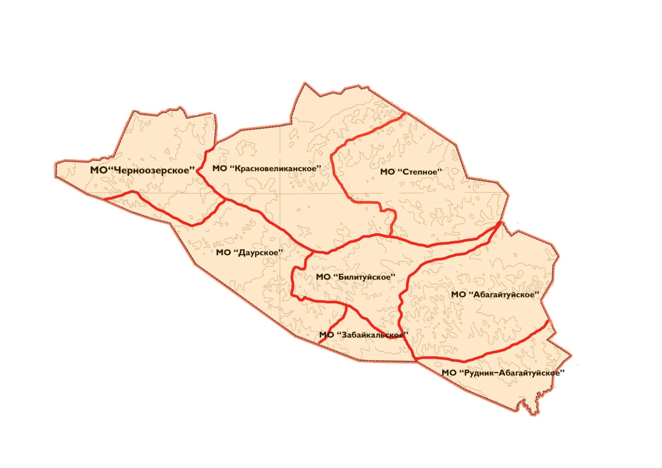
Административно – территориальное деление
муниципального района «Забайкальский район»
Населенные пункты:
пгт Забайкальск
с. Абагайтуй
п.ст. Билитуй
п.ст. Даурия
п.ст.Красный Великан
с. Арабатук
п.ст. Семиозерье
п.ст. Степной
п.ст. Харанор
н.п. Рудник Абагайтуй

Slide 5
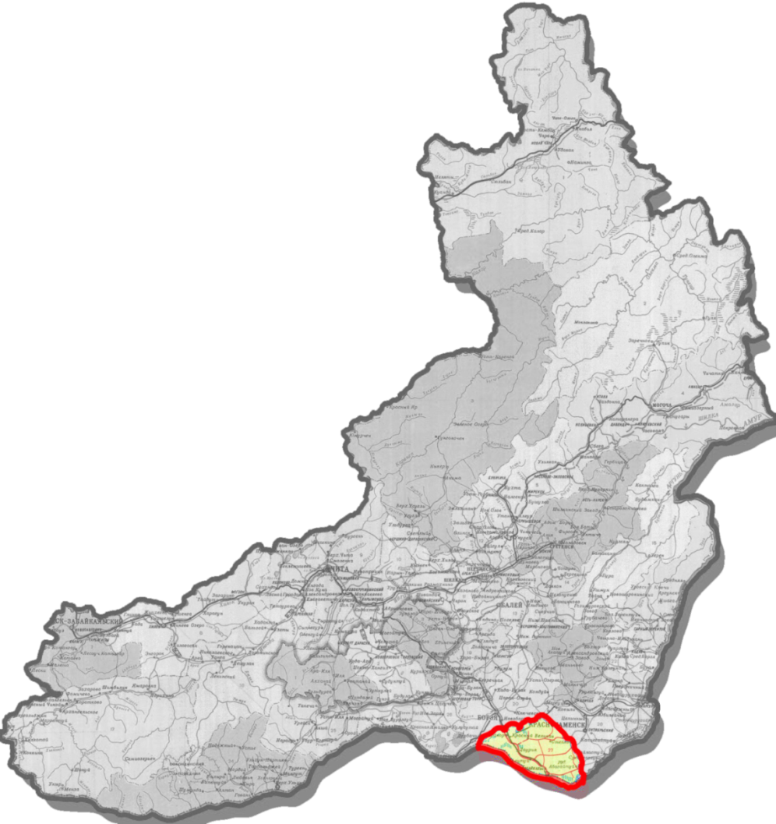
ГЕОГРАФИЧЕСКОЕ ПОЛОЖЕНИЕ
Забайкальский район
Центр – поселок городского типа Забайкальск
S = 5 253,6 кв.км
КЛИМАТИЧЕСКИЕ УСЛОВИЯ
Район на северо-западе граничит с Монголией на протяжении 46,6 км и на юге с Китайской Народной Республикой – 123,7 км.
Климат: резко континентальный.
Безморозный период:
80 – 100 дней.
Средняя температура июля в полдень: +22 - +25 градусов ⁰С.
Абсолютный максимум температур: +36 - +38 ⁰С.
Средний из абсолютных годовых минимумов: -47 - -49 ⁰С
Абсолютный минимум: -55 ⁰С.

Slide 6
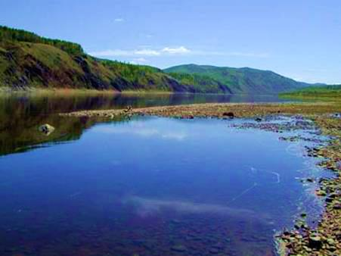
ПРИРОДНЫЕ РЕСУРСЫ ЗАБАЙКАЛЬСКОГО РАЙОНА
Водные ресурсы ограничены
Земельные ресурсы S=5253,6 кв.км
Земли сельско-хозяйственного
назначения S=295,836 тыс.га
Запасы воды:
2 скважины чистой природной питьевой
воды в 4 км от села Харанор;
подземные воды, река Аргунь;
Капчилский и Бугутурский участки.
Лесные ресурсы в районе отсутствуют.
В районе господствует степь, которая лишь в долинах рек и обширных понижениях сменяется лугами.
Степи разнотравно-злаковые, пижмово-разнотравные, злаково-пижмово-крово-хлебковые.
Луга - вострецовые, ячменные и пикульниково-остепненные.

Slide 7
ЗЕМЕЛЬНЫЕ РЕСУРСЫ
Категория земель | кв. км. | Доля (%)
Всего земель, в том числе: | 525365 | 100
Земли сельскохозяйственного назначения | 295763 | 56,29
Земли населенных пунктов | 1473 | 0,28
Земли транспорта | 2620 | 0,49
Земли промышленности | 143 | 0,027
Земли энергетики | 8 | 0,001
Земли обороны и безопасности | 21983 | 4,18
Земли особо охраняемых территорий и объектов | 3 | 0,0005
Земли иного специального назначения | 125 | 0,023
Земли связи, радиовещания, телевидения, информатики | 106 | 0,020
Земли лесного фонда | 300 | 0,057
Земли запаса | 202841 | 38,609

Slide 8
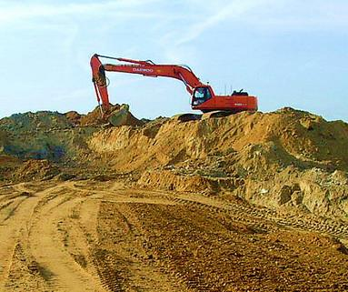
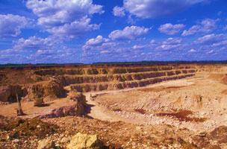
МИНЕРАЛЬНО-СЫРЬЕВЫЕ РЕСУРСЫ
Месторождения:
бурый уголь;
плавиковый шпат;
цеолит;
строительные камни;
песок

Slide 9
Характеристика основных месторождений полезных ископаемых
Полезные ископаемые | Месторождение | Запасы | Степень освоенности месторождения
Бурый уголь | Даурское буроугольное месторождение | Запасы угля кат. А+В+С₁ – 58,36 млн.т., кат. С₂ – 69,95 млн.т. | Не разрабатываются
Бурый уголь | Мациевское месторождение | Проявление не изучено, запасы угля оцениваются в 36 млн.т
Бурый уголь | Абагайтуйское месторождение | Проявление не изучено, запасы угля оцениваются по кат. С₁ в 19 млн.т., прогнозные – в 35 млн.т.
Плавиковый шпат | Бугутуро-Абагайтуйская группа кварцево-флюоритных месторождений (Абагайтуйское месторождение по содержанию плавикового шпата относятся к числу наиболее богатых в крае) | 14 – 20 лет
Цеолит | Шивыртуйское месторождение | Запасы цеолитов кат. В – 3220,2 тыс.т, С₁ – 6738,8 тыс.т, С₂ – 1054,5 тыс.т.
Базальт | Забайкальское месторождение | Запасы в количестве 5614,5 тыс. м³ (кат. А+В+С₁) и 2895,9 тыс. м³ (кат. С₂)
Кирпичные глины | Тологойском месторождении | Рекомендуются поисково-разведочные работы
Кварциты | Белектуйское месторождение
Гранит | Кундуйское месторождение | Запасы в количестве 1660 тыс. м³ (кат. А+В+С₁) и 1594,5 тыс. м³ (кат. С₂)
Габбро-базальты | Билитуйское месторождение | Запасы категории В+С₁ в количестве 1533,1 тыс. м³

Slide 10
На территории расположены:
- заповедник «Березовая грива»
- государственные памятники природы - соленое озеро «Барун Шывыртуй»
Даурский заповедник
- пойма реки Аргунь.1620 км, впадает в реку Амур
Водные ресурсы, природные заповедники

Slide 11
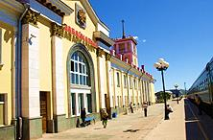
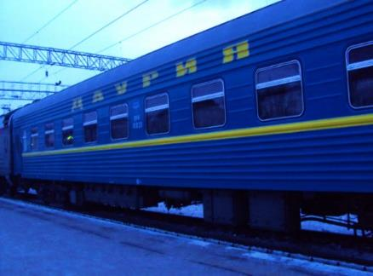
ЖЕЛЕЗНОДОРОЖНЫЙ ТРАНСПОРТ
К числу главных транспортных магистралей на территории Забайкальского района относится железная дорога «Чита – Забайкальск» Забайкальской железной дороги – филиала ОАО «РЖД»
На Забайкальской железной дороге проведена комплексная реконструкция участка Карымская – Забайкальск, что способствует увеличению экономического потенциала района.
Железнодорожный пункт пропуска (ЖДПП Забайкальск) расположен в регионе деятельности таможенного поста ЖДПП Забайкальск на российско-китайской границе. Он обеспечивает около 60 процентов товарооборота между Россией и Китаем. В структуре таможенного поста 8 подразделений, где трудятся 140 должностных лиц. Забайкальск – первая станция на территории нашей страны для международных пассажирских поездов «Пекин-Москва» и «Маньчжурия-Чита».

Slide 12
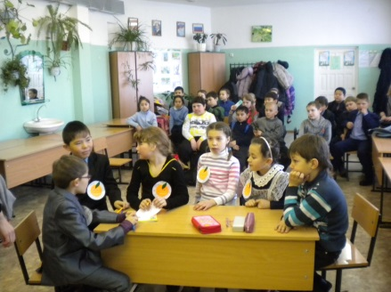
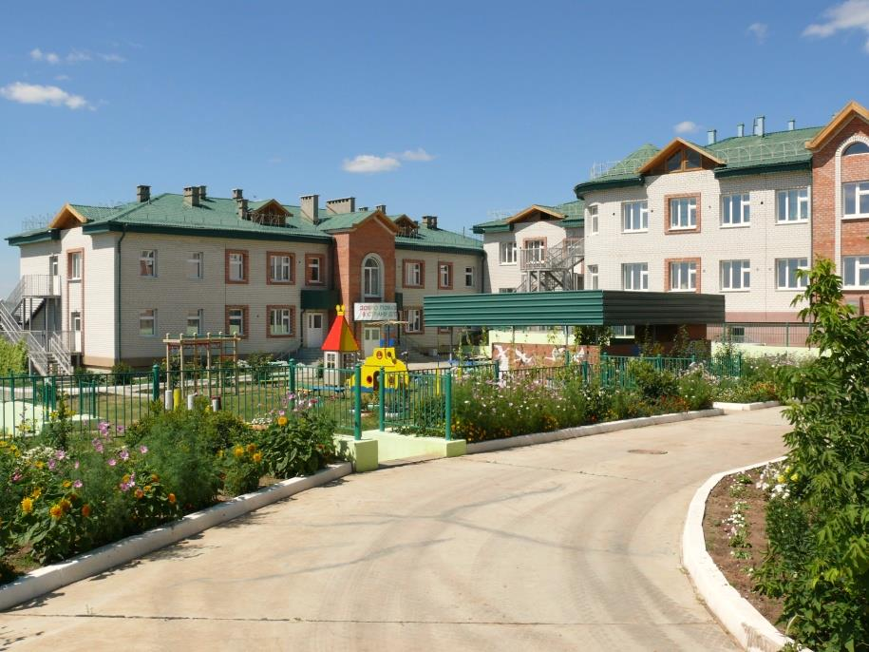
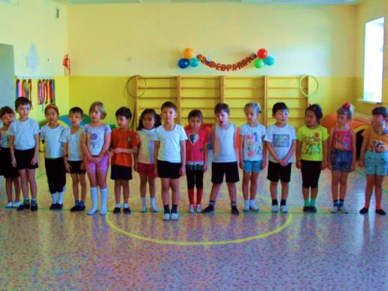
ОБРАЗОВАНИЕ
В районе 23 образовательных учреждений:
10 – общеобразовательных школ;
9 – дошкольных образовательных учреждений
(8 муниципальных, 1 ведомственное);
5 – учреждений дополнительного образования детей.
Показатель | Единицы измерения | на 01.09.2018 г.
Число мест в дошкольных учреждениях | мест | 935
Численность детей, посещающих дошкольные учреждения | человек | 1259
Численность педагогических работников дошкольных учреждений | человек | 102
Охват детей дошкольным образованием | % | 52,7
Число учащихся в общеобразовательных школах | человек | 3096
Доля выпускников, сдавших единый государственный экзамен, от общего числа сдававших экзамен в среднем по предмету | % | 97,6

Slide 13
ЗДРАВООХРАНЕНИЕ
Основные учреждения здравоохранения на территории района:
- ГУЗ «Забайкальская ЦРБ»;
- Участковая больница в пос. при ст. Даурия;
- в поселениях района находятся 7 ФАПов.
Основные мероприятия:
- дополнительные выплаты медицинским работникам первичного звена, фельдшерско-акушерских пунктов, отделений скорой медицинской помощи;
- оказание медицинской помощи женщинам в период беременности и родов;
- приобретение иммунобиологических препаратов.
Показатель | Единицы измерения | на 01.01.2018 г.
Число коек в больницах всех ведомств | коек | 71
Число посещений в амбулаторно-поликлинических учреждениях всех ведомств | посещений в смену | 325
Численность врачей всех специальностей | человек | 36
Численность среднего медицинского персонала | человек | 128

Slide 14
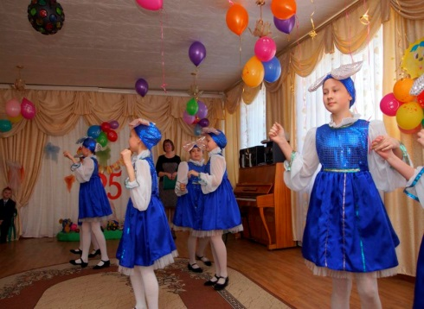
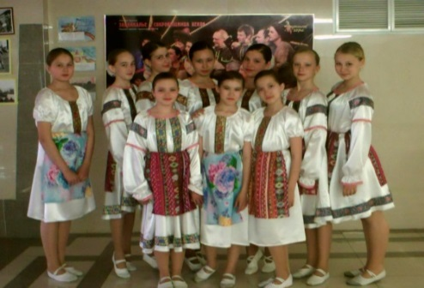
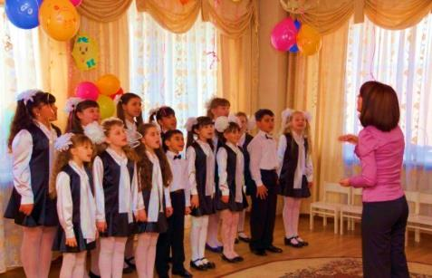
КУЛЬТУРА
Показатель | Единицы измерения | на 01.01.2018 г.
Число учреждений культурно-досугового типа | единиц | 9
Число мест в зрительных залах | мест | 1032
Количество кинотеатров (киноустановок) | единиц | 5
Число клубных формирований | единиц | 58
Количество библиотек | единиц | 8
Количество памятников истории и культуры | единиц | 12
Общее число культурно-массовых мероприятий | единиц | 1576

Slide 15
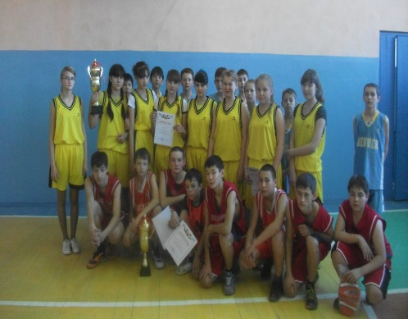
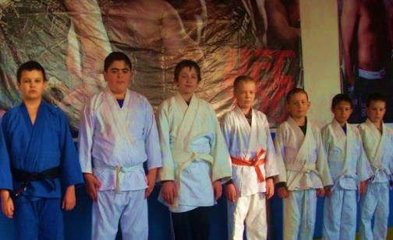
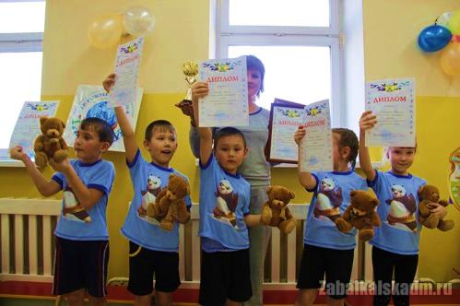
СПОРТ
Показатель | Единицы измерения | на 01.01.2018 г.
Число спортивных сооружений | единиц | 53
Количество спортивных залов | единиц | 10
Количество плавательных бассейнов | единиц | 1
Количество детских юношеских спортивных школ | единиц | 1
Число занимающихся в ДЮСШ | человек | 173
Количество занимающихся физической культурой и спортом | человек | 2209

Slide 16
Распределение населения по полу и возрасту
(на 01.01.2017 года)

Slide 17
ДЕМОГРАФИЯ
Численность постоянного населения района (на 01.01.2018года) – 21192 чел.
Показатель | 2014 г. | 2015 г. | 2016 г. | 2017 г.
Число родившихся, чел. | 350 | 346 | 308 | 281
Коэффициент рождаемости, ед. на 1000 человек населения | 16,4 | 16,5 | 14,5 | 13,2
Число умерших | 227 | 196 | 178 | 204
Коэффициент смертности, ед. на 1000 человек населения | 10,7 | 9,145 | 8,4 | 9,6

Slide 18
РЫНОК ТРУДА
Показатель | на 01.01.2018 г.
Среднесписочная численность работников, человек | 4464
Численность не занятых трудовой деятельностью граждан, ищущих работу и зарегистрированных в службе занятости, человек | 790
Численность официально зарегистрированных безработных, человек | 217
Уровень зарегистрированной безработицы, % | 1,8
Число заявленных вакансий, единиц | 1051

Slide 19
ФИНАНСОВО – КРЕДИТНЫЕ УЧРЕЖДЕНИЯ
На территории муниципального района
«Забайкальский район» осуществляют деятельность филиалы:
ПАО «Сбербанк России» (пгт. Забайкальск);
ПАО «ВТБ24» (пгт. Забайкальск);
ПАО «Азиатско-тихоокеанский банк» (пгт. Забайкальск);
ПАО «Совкомбанк» ( пгт. Забайкальск)

Slide 20
Структура исполнения собственных доходов
консолидированного бюджета за 2017 год

Slide 21
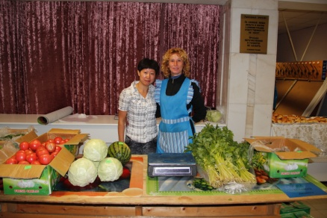
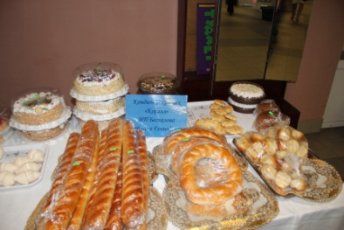
ОБРАБАТЫВАЮЩИЕ ПРОИЗВОДСТВА
В составе обрабатывающих производств произведено продукции:
- 514,2 тонн хлеба и хлебобулочных изделий;
- 9,6 тонн кондитерских изделий;
- 3,5 тонн макаронных изделий;
- 24,8 тонны мясных полуфабрикатов.
Основные производители: Забайкальское РайПО, ИП Данилова, ИП Элизбарян, ИП Касумов, ИП Касумов, ИП Намжтлов, ИП Бронников, СХПК «Степной».
Издательская и полиграфическая деятельность – 0,86 млн. руб.
Показатель | Единицы измерения | 2017 год
Обрабатывающие производства | млн. руб. | 31,04
 | в % к пр. году | 108,6
Производство пищевых продуктов, включая напитки | млн. руб. | 30,18
 | в % к пр. году | 87,9
Целлюлозно-бумажное производство, издательская и полиграфическая деятельность | млн. руб. | 0,86
 | в % к пр. году | 107,5

Slide 22
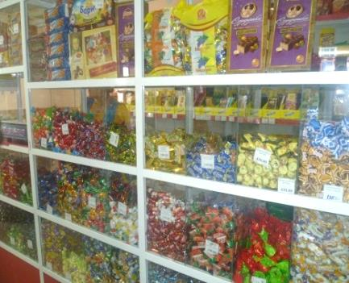
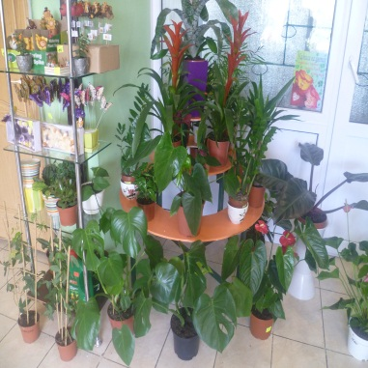
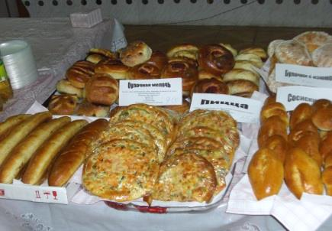
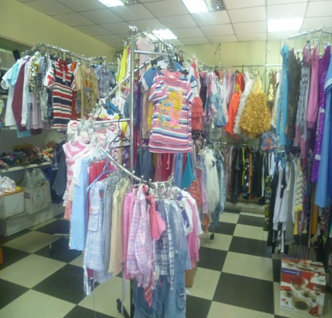
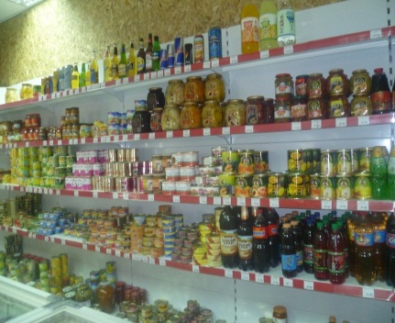
ПОТРЕБИТЕЛЬСКИЙ РЫНОК
Показатель | 2017 год
Оборот розничной торговли, млн. рублей | 1899,07
Оборот общественного питания, млн. рублей | 91,42
Объем платных услуг, млн. рублей | 797,5
Количество объектов розничной торговли и общественного питания, единиц: 1. Магазины 1.1 Специализированные продовольственные магазины 1.2 Специализированные непродовольственные магазины 1.3 Минимаркеты 1.4 Супермаркеты 1.5 Магазины -дискаунтеры 1.6 Прочие магазины 2. Павильоны 3. Палатки, киоски 4. Аптечные магазины, киоски и пункты 5. Общедоступные столовые, закусочные 6. Рестораны, кафе, бары | 190 3 38 44 2 3 8 10 8 14 23

Slide 23
СИСТЕМООБРАЗУЮЩИЕ ПРЕДПРИЯТИЯ
Наименование предприятия | Вид выпускаемой продукции/ оказываемые услуги | Контакты предприятия
Станция Забайкальск ОАО «РЖД» | Железнодорожные перевозки | 674650, Забайкальский край, Забайкальский район, ул. Железнодорожная, 1, Тел.: 8 (30251) 6-54-20, 6-57-95
ООО «ЗабТЭК» | Выработка теплоэнергии, теплоснабжение, водоснабжение, водоотведение | 674520, Забайкальский край, г. Чита, ул. Петровская 44. Тел.:8(3022)357958
ФГУП «Почта России» Краснокаменского почтамта ОПС «Забайкальск» | Почтовая связь | 674650, Забайкальский край, Забайкальский район, пгт. Забайкальск, ул. Красноармейская, 40 Тел.: 8 (30251) 2-15-82
ПАО «Ростелеком» | Электросвязь | 674650, Забайкальский край, Забайкальский район, пгт. Забайкальск, ул. Красноармейская, 40 Тел.: 8 (30251) 2-13-75
Забайкальское РЭС филиала ПАО «МРСК Сибири-Читаэнерго» | Электроснабжение | 674650, Забайкальский край, Забайкальский район, пгт. Забайкальск, ул. Энергетиков, 1 Тел.: 8 (30251) 2-25-14, 3-22-21
Борзинская дистанция энергоснабжения РЭС станции Забайкальск | Электроснабжение | 674650, Забайкальский край, Забайкальский район, пгт. Забайкальск , тел.: 8 (30251) 6-53-92
Управляющая компания ООО «МК «Забайкальск» | Управление многоквартирными домами, сбор и вывоз мусора | 674650, Забайкальский край, Забайкальский район, пгт. Забайкальск, ул. Красноармейская, 19а Тел: 8 -914-808-98-77
МУ «Отдел материально-технического обеспечения Администрации муниципального района «Забайкальский район» | Утилизация и захоронение твердых бытовых отходов | 674650, Забайкальский край, Забайкальский район, пгт. Забайкальск, ул. Красноармейская, 40а Тел.: 8 (30251) 2-22-71

Slide 24
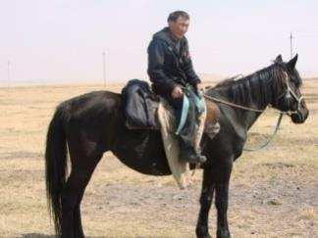
СЕЛЬСКОЕ ХОЗЯЙСТВО
Производством сельскохозяйственной продукции в районе занимаются:
- 5 сельхозпредприятий;
18 крестьянско-фермерских хозяйств;
1264 личных подсобных хозяйства.
Произведено в хозяйствах всех категорий:
Показатель | на 01.01.2018 г.
Скота и птицы на убой в живом весе, тонн | 1965,5
Молока, тонн | 10646,2
Яиц, тыс. шт. | 960,3
В хозяйствах всех категорий насчитывается:
Показатель | на 01.01.2018 г.
Крупного рогатого скота, голов | 15740
в том числе коров, голов | 5539
Свиней, голов | 809
Овец и коз, голов | 12914
Птицы, голов | 7359

Slide 25
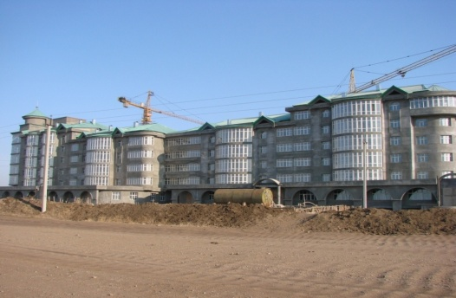
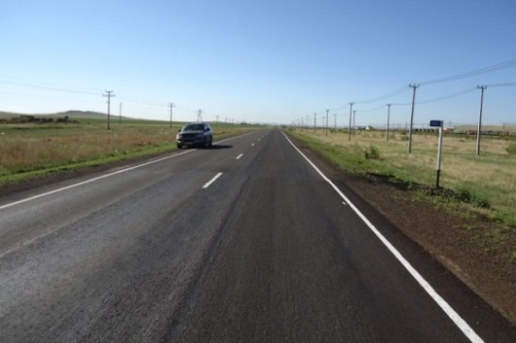
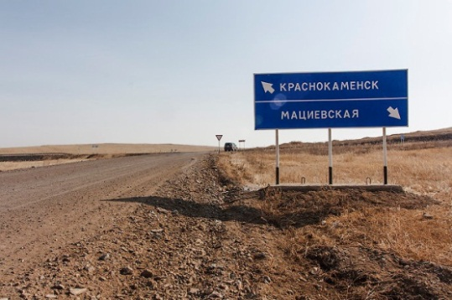
СТРОИТЕЛЬСТВО
Основные предприятия, осуществляющие строительные и ремонтные работы на территории муниципального района «Забайкальский район»:
ОАО «РЖД» – комплексная реконструкция Забайкальской железной дороги;
АО «Труд» – реконструкция автомобильной дороги Краснокаменск – Мациевская регионального значения на участке км 74+000 – км 81+200 в Забайкальском районе Забайкальского края»
Объемы строительства (за 2017 год)
Введено в эксплуатацию зданий жилого назначения | 5663,0 кв.м
Средняя обеспеченность населения жильем | 20,8 кв.м
в том числе благоустроенным и частично благоустроенным | 11,71 кв.м
Микрорайон «Южный»
Строительство дороги Мациевская - Краснокаменск

Slide 26
ТЕЛЕКОММУНИКАЦИИ
Услуги электросвязи на территории района оказывает Забайкальский филиал ПАО «Ростелеком».
Во всех поселениях района установлены универсальные таксофоны.
Услуги сотовой связи оказывают компании МТС, МегаФон и Билайн .
Сотовая связь работает в 8 населенных пунктах, включая районный центр.
Услуги почтовой связи оказывают 8 стационарных отделений почтовой связи УФПС Забайкальского края – филиала ФГУП «Почта России».
Доступ к сети Интернет имеется в 9 населенных пунктах.
Охват населения: | Единицы измерения
телевизионным вещанием | 100%
радиовещанием | 58,8%
Наличие квартирных телефонных аппаратов сети общего пользования на 1000 человек населения | 214 шт.

Slide 27
ПОДДЕРЖКА МАЛОГО ПРЕДПРИНИМАТЕЛЬСТВА
В муниципальном районе «Забайкальский район» действует подпрограмма «Развитие малого и среднего предпринимательства в муниципальном районе» в муниципальной программе
«Экономическое развитие» (2016 - 2021 г.г.)
Программой предусмотрены:
финансовая поддержка;
имущественная поддержка;
информационная и консультационная поддержка;
поддержка в области подготовки, переподготовки и повышения квалификации
кадров;
поддержка в области инноваций и промышленного производства;
поддержка в области ремесленничества;
поддержка МСП, осуществляющих сельскохозяйственную деятельность.

Slide 28
Муниципальные программы, принятые к финансированию в 2018 году
Наименование муниципальной программы | Объем финансирования, тыс.руб.
«Управление муниципальными финансами и муниципальным долгом муниципального района «Забайкальский район» (2016-2021 годы) | 35 096,7
«Управление муниципальной собственностью муниципального района «Забайкальский район» (2016-2021 годы) | 350,0
«Экономическое развитие» (2016-2021 годы) | 130,0
«Развитие информационного общества и формирование электронного правительства в муниципальном районе «Забайкальский район» (2016-2021 годы) | 443,8
«Развитие культуры муниципального района «Забайкальский район» (2016-2021 годы) | 4153,3
«Развитие физической культуры и спорта в муниципальном районе «Забайкальский район» (2016-2021 годы) | 8110,4
«Защита населения и территорий от чрезвычайных ситуаций, обеспечение пожарной безопасности и безопасности людей на водных объектах» (2016-2021 годы) | 375,3
«Развитие сельского хозяйства и регулирования рынков сельскохозяйственной продукции, сырья и продовольствия» (2016-2021 годы) | 200,0
«Устойчивое развитие сельских территорий» (2016-2021 годы) | 5 421,6
«Совершенствование муниципального управления муниципального района «Забайкальский район» (2016-2021 годы) | 82 107,0
«Социальная поддержка граждан» (2016-2021 годы) | 903,3
«Муниципальное регулирование территориального развития муниципального района «Забайкальский район» (2016 - 2021 годы)» | 10 695,2
«Развитие образования муниципального района «Забайкальский район» (2016-2021 годы) | 389 514,5
«Развитие транспортной системы муниципального района «Забайкальский район» | 11 009,1

Slide 29
МУНИЦИПАЛЬНЫЕ ПРОГРАММЫ, РЕАЛИЗУЕМЫЕ
НА ТЕРИТОРИИ РАЙОНА
«Управление муниципальными финансами и муниципальным долгом муниципального района Забайкальский район» (2016-2021 годы);
«Управление муниципальной собственностью муниципального района «Забайкальский район» (2016-2021 годы);
«Экономическое развитие» (2016-2021 годы);
«Развитие информационного общества и формирование электронного правительства в муниципальном районе «Забайкальский район» (2016-2021 годы);
«Развитие культуры муниципального района «Забайкальский район» (2016-20201годы) ;
«Развитие сельского хозяйства и регулирования рынков сельскохозяйственной продукции, сырья и продовольствия» (2016-2021 годы);
«Устойчивое развитие сельских территорий» (2016-2021 годы);
«Совершенствование муниципального управления муниципального района «Забайкальский район» (2016-2021 годы);
«Социальная поддержка граждан» (2016-2021 годы);
«Муниципальное регулирование территориального развития муниципального района «Забайкальский район» (2016 - 2021 годы)»;
«Развитие образования муниципального района «Забайкальский район» (2016-2021годы);
«Развитие физической культуры и спорта в муниципальном районе «Забайкальский район» (2016-2021 годы);
«Развитие транспортной системы муниципального района «Забайкальский район» на 2017-2021 годы»;
«Защита населения и территорий от чрезвычайных ситуаций, обеспечение пожарной безопасности и безопасности людей на водных объектах» (2016-2021 годы);
«Профилактика терроризма и экстремизма, а также минимизация и (или) ликвидация последствий проявления терроризма и экстремизма на территории муниципального района «Забайкальский район» (2017- 2020 годы).

Slide 30
МУНИЦИПАЛЬНАЯ ПОДДЕРЖКА ИНВЕСТИЦИОННОЙ ДЕЯТЕЛЬНОСТИ
На территории муниципального района «Забайкальский район» действует Положение о муниципальной поддержке инвестиционной деятельности в муниципальном районе «Забайкальский район» (постановление Администрации МР «Забайкальский район»
от 11.08.2009 г. №867).
Цель: стимулирование инвестиционной деятельности на территории района и привлечение инвестиций на основе создания режима наибольшего благоприятствования российским и иностранным инвесторам.
Муниципальная поддержка инвесторов на территории муниципального района «Забайкальский район» осуществляется в следующих формах:
1) предоставление льгот по аренде имущества, являющегося муниципальной собственностью муниципального района «Забайкальский район»;
2) субсидирование за счет средств бюджета муниципального района «Забайкальский район» части процентной ставки за пользование кредитом;
3) предоставление муниципальных гарантий по инвестиционным проектам за счет средств бюджета муниципального района «Забайкальский район»;
4) предоставление инвестиций в уставный капитал.

Slide 31
ИНВЕСТИЦИОННЫЕ ПРОЕКТЫ
Масштабный инвестиционный проект «Организация специализированного комплекса «Лесной Терминал» в пгт. Забайкальск, Забайкальского края»
Наименование и краткое содержание проекта | «Организация специализированного комплекса «Лесной Терминал» в пгт. Забайкальск, Забайкальского края» Суть проекта заключается в создании технологического комплекса «Лесной Терминал», включающего в себя группу специализированных и универсальных зон, а также необходимые элементы инженерной, транспортной и административной инфраструктуры для обслуживания транзитных и региональных лесных грузопотоков, а также организации переработки древесины. Проект предусматривает строительство на территории пгт Забайкальск инфраструктурных объектов комплекса «Лесной терминал»: объектов административно-хозяйственного назначения, делового центра, инженерных сетей и сооружений, объектов системы безопасности.
Инициатор проекта | Общество с ограниченной ответственностью «Забайкальский лесной терминал»
Территориальная привязка | Земельный участок площадью 90 га на территории муниципального района «Забайкальский район».
Тип инвестиционного проекта | Проект направлен на организацию терминально-логистического комплекса в непосредственной близости к пограничному пункту Забайкальск – Маньчжурия с целью обеспечения необходимой логистической инфраструктурой грузовые потоки на границе, а также предусматривает организацию переработки древесины.
Объем инвестиций | Объем инвестиций по проекту – 2000 млн. рублей, в том числе: разработка проектно-сметной документации, получение разрешительной документации – 10 млн.рублей; вертикальная подготовка площадки – 350 млн. рублей; бетонирование площадки – 540 млн. рублей; приобретение техники и оборудования – 420 млн. рублей; строительство ж/д тупика – 150 млн. рублей; строительство инфраструктурных объектов – 230 млн. рублей; операционные расходы на запуск терминала – 300 млн. рублей.
Объем и виды производимой продукции | Реализация Проекта позволит организации предоставлять клиентам лесоматериалы, а также высококачественные услуги по хранению и обработке грузов.
Количество создаваемых рабочих мест | В процессе реализации проекта будет создано 731 рабочее место.
Рынки сбыта | Россия, Китай.
Ожидаемая эффективность реализации проекта | Прирост налоговых доходов бюджета муниципального района «Забайкальский район» с даты ввода в эксплуатацию объектов инфраструктуры в 2020 году составит 1 536,1 тыс. рублей, или 1,5 %.
Сроки реализации проекта | 2018-2026 годы

Slide 32
Масштабный инвестиционный проект «Организация универсального терминально-логистического комплекса в пгт. Забайкальск, Забайкальского края»
Наименование и краткое содержание проекта | «Организация универсального терминально-логистического комплекса в пгт. Забайкальск, Забайкальского края».
Инициатор проекта | Общество с ограниченной ответственностью «ЗТГ Инвест»
Территориальная привязка | Земельный участок площадью 39 га на территории муниципального района «Забайкальский район».
Тип инвестиционного проекта | Проект направлен на организацию терминально-логистического комплекса в непосредственной близости к пограничному пункту Забайкальск – Маньчжурия с целью обеспечения необходимой логистической инфраструктурой грузовые автомобильные потоки на границе.
Объем инвестиций | Объем инвестиций по проекту – 4000 млн. рублей, в том числе: разработка проектно-сметной документации – 20 млн. рублей; строительство инфраструктурных объектов – 980 млн. рублей; капитальное строительство основных объектов логистического комплекса – 1800 млн. рублей; приобретение необходимого оборудования, машин и механизмов, программного обеспечения – 600 млн. рублей; инвестиции в оборотный капитал – 600 млн. рублей.
Объем и виды производимой продукции | Реализация проекта позволит организации предоставлять клиентам высококачественные услуги по хранению и обработке грузов.
Количество создаваемых рабочих мест | В процессе реализации инвестиционного проекта будет создано 254 рабочих места
Рынки сбыта | Россия, Китай
Ожидаемая эффективность реализации проекта | Прирост налоговых доходов бюджета муниципального района «Забайкальский район» с даты ввода в эксплуатацию объектов первой очереди оценивается в 2023 году в размере 1,1 млн. рублей, или 1,08 %, в том числе сумма налоговых доходов бюджета муниципального района «Забайкальский район» в 2020 году составит 59,2 тыс. рублей.
Сроки реализации проекта | 2018-2031 годы.

Slide 33
Приграничный туристический комплекс «Восточные ворота России Забайкальск - Маньчжурия» с обустройством сетей и сооружений вспомогательного характера для снабжения электроэнергией, водой, теплом, каналами связи и с обустройством территорий дорогами, парковочным пространством и иными сооружениями
Отрасль, вид экономической деятельности | Въездной туризм
Место реализации проекта/адрес | Россия, Забайкальский край, Забайкальский район, п.г.т. Забайкальск
Организатор/инициатор/адрес | ООО «Подолье XXI», 142100, Россия, Московская область, г..Подольск, проспект Ленина, дом 93, помещение 2
Почтовый адрес, телефон, факс, е-mail | ООО «Подолье XXI», 123610, Россия, г.Москва, Краснопресненская набережная, дом 12, ЦМТ, подъезд 6, офис 310, телефон/факс +74952581840 / +74952581841, e-mail: sms002@yandex.ru
Цель проекта | Удовлетворение спроса туристов из южных, центральных и восточных провинций КНР, посетивших город Маньчжурию, на однодневный выездной тур в Россию с посещением приграничной и трансграничной частей Туристического парка, расположенного на российской стороне от линии российско-китайской государственной границы. Ежегодно поток туристов из южных, центральных и восточных провинций КНР, посещающих г.Маньчжурию, составляет более 6 млн.человек.
Описание проекта | Приграничный туристический комплекс «Восточные ворота России «Забайкальск – Маньчжурия» с обустройством сетей и сооружений вспомогательного характера для снабжения электроэнергией, водой, теплом, каналами связи и обустройством территорий дорогами, парковочным пространством и иными сооружениями («ПТК «Восточные ворота России «Забайкальск – Маньчжурия») рассчитан на прием и обслуживание потока туристов из КНР в количестве 2,5 млн. человек в год.
Степень готовности проектной документации | В стадии разработки, предпроектная разработка документации: получение технических условий, получение градостроительного плана земельного участка.
Наличие бизнес-плана или ТЭО | После получения технических условий получения градостроительного плана земельного участка.
Наличие экспертизы проекта | После разработки проектной документации.
Объём инвестиций (руб.) | 2017 г. – 100 млн. руб.; 2018 г. – 700 млн. руб.; 2019 г. – 12 000 млн. руб.; 2020 г. – 13 000 млн. руб.;2021 г. – 1 500 млн. руб.; 2022 г. – 5 00 млн. руб.
Способ привлечения инвестиций (источники инвестиций) | 2017 г.– собственные средства ООО «Подолье XXI» (за счет участников и займов) 2018 – 2022 гг. – собственные средства ООО «Подолье XXI» (за счет участников из КНР) после подтверждения технической возможности подключения объекта к коммуникациям муниципального образования

Slide 34
Число создаваемых рабочих мест | 2018 г. – 45 мест; 2019 г. – 96 мест; 2020 г. – 47 мест; 2021 г. – 245 мест; 2022 г. – 235 мест.
Срок реализации проекта | 2017 – 2022 гг.
Планируемые налоговые поступления от реализации проекта по годам | 2017 г. – 1 млн. руб.; 2018 г. – 6 млн. руб.; 2019 г. – 11 млн. руб.; 2020 г. – 46 млн. руб.; 2021 г. – 84 млн.руб.; 2022 г. – 145 млн.руб.
Инвестор | ООО «Подолье ХХI» , участник из КНР, банк КНР, финансовая группа из КНР
Почтовый адрес, телефон, факс, е-mai | 123610, Россия, г. Москва, Краснопресненская набережная, дом 12, ЦМТ, подъезд 6, офис 312, телефон/факс +74952581840 / +74952581841, e-mail: sms002@yandex.ru
Наличие земельного участка (при наличии указать площадь участка, кадастровый номер) | ООО «Подолье XXI» принадлежит на праве собственности объект недвижимости – земельный участок; категория земель: земли населенных пунктов – для размещения объектов оздоровительного и рекреационного назначения; площадь 910 556 кв.метров; с кадастровым номеров 75:06:000000:0138, расположенный по адресу: Забайкальский край, Забайкальский район, пгт. Забайкальск, севернее здания базы «Читаавтотранс».
Наличие инженерной инфраструктуры или наличие возможностей подключении к сетям водо-, энерго- и теплоснабжения; наличие подъездных путей, наличие технической возможности подключения к телефонной связи и т.д. | В процессе получения технических условий подключения (технологического присоединения) объекта капитального строительства к сетям инженерно-технического обеспечения, определенных с учетом программ комплексного развития систем коммунальной инфраструктуры поселения, городского округа и в процессе получения градостроительного плана земельного участка с целью начала проектирования «ПТК «Восточные ворота России «Забайкальск – Маньчжурия».
Поддержка органами местного самоуправления реализации проекта | Необходима помощь в получении технических условий подключения (технологического присоединения) объектов капитального строительства к сетям инженерно-технического обеспечения, определенных с учетом программ комплексного развития систем коммунальной инфраструктуры поселения, городского округа с целью начала проектирования «ПТК «Восточные ворота России «Забайкальск – Маньчжурия»; Необходима помощь в фактическом подключении объекта капитального строительства к сетям инженерно-технического обеспечения на постоянной и временной основах с целью начала проектирования «ПТК «Восточные ворота» России «Забайкальск – Маньчжурия»; Необходима помощь в исправлении реестровой ошибки из-за наложения границ земельного участка, полученной из-за действий органов кадастрового учета с целью начала проектирования «ПТК «Восточные ворота России «Забайкальск – Маньчжурия»; Необходима помощь в получении градостроительного плана земельного участка с целью начала проектирования «ПТК «Восточные ворота России «Забайкальск – маньчжурия»; Необходима помощь в организации взаимодействия с таможенными органами и пограничной службы. Помощь в решении вопросов оформления иностраной рабочей силы с ФМС РФ.
Слайды или видеосопровождение, фотографии | Есть
Дополнительная информация | Требуется поддержка Администрации муниципального района «Забайкальский район» и Правительства Забайкальского края вреализации проекта, исходя из проблем, изложенных в разделе «Поддержка органами власти».

Slide 36
ЗЕРНОВОЙ ЖЕЛЕЗНОДОРОЖНЫЙ ТЕРМИНАЛ ЗАБАЙКАЛЬСК-МАНЬЧЖУРИЯ
Наименование проекта, вида и объемов выпускаемой продукции | Первый зерновой железнодорожный терминал Забайкальск-Маньчжурия, перевалка до 8 млн. тонн зерновых, зернобобовых и масленичных культур из российских вагонов зерновозов в китайские вагоны и возможностью единовременного хранения до 80 тыс. тонн
Место реализации проекта: муниципальный район; населенный пункт, адрес | Забайкальский край, Забайкальский район, пгт.Забайкальск, ул.Песочная 1 а, б, в
Наименование организации, адрес, место регистрации в качестве налогового резидента, ИНН. Контактные данные: адрес, руководитель организации, тел., e-mail; контактное лицо, тел. e-mail. | Общество с ограниченной ответственностью «ЗАБАЙКАЛЬСКИЙ ЗЕРНОВОЙ ТЕРМИНАЛ», Забайкальский край, Забайкальский район, пгт.Забайкальск, ул.Комсомольская, д.50А, ИНН 7536150931 Адрес: Забайкальский край, Забайкальский район, пгт.Забайкальск, ул.Комсомольская, д.50А, оф.15 Генеральный директор – Овсепян Карен Александрович +7(3022) 55-08-88 info@sibgrain.ru
Сроки реализации проекта (год начала и год окончания реализации) | 2015 – 2019 годы
Общий запланированный объем инвестиций по проекту (частные, государственные), млн. руб. | 6 262 млн. руб. (субсидии 200 млн. руб., собственные средства в т.ч. кредит – 6 062 млн. руб.)
Объем замещения импорта на рынке по годам с начала выпуска продукции, млн. руб. | Проект создает условия для развития коммерчески перспективного (отсутствующего сегодня) рынка экспортоориентированного производства зерна, зерновой логистики и зернотрейдинга в Забайкальском крае и в целом СФО.
Фактически профинансировано по проекту в текущем году (нарастающим итогом), млн. руб. | 2015 – 293 млн. руб. профинансировано 2016 – 29 млн. руб.
Объем финансирования на следующие три года, млн. руб. | 2017 – 3 358 млн. руб.
Фактический объем финансирования за все годы реализации проекта (нарастающим итогом), млн. руб.: | Собственные средства – 322 млн. руб.
Необходимый объем государственной поддержки по видам и объему, млн. руб. | Субсидии, льготные платежи по аренде земельного участка
Фактически оказанная государственная поддержка по видам и объему, млн. руб.: всего; в текущем году | На дату заполнения государственную поддержку Проект не получал

Slide 37
Объекты инфраструктуры по проекту (указать, частная или государственная собственность): запланированные к вводу в текущем году (наименование, месторасположение, стоимость); введенные в текущем году (наименование, месторасположение, стоимость); введенные за все время реализации проекта (наименование, месторасположение, стоимость, дата введения в эксплуатацию); запланированные к вводу за время реализации проекта (по годам) | Частная собственность. Планируется к вводу : - внешняя структуру подъездных железнодорожных путей с шириной колеи 1520 мм из РФ и 1435 мм в КНР; - внутренняя системная развязка железнодорожных путей под выгрузку железнодорожных вагонов, формирования составов порожняка, тупика для отстоя претензионных вагонов с зерновыми и зернобобовыми культурами с колеёй стандартов РФ 1520 мм; - внутренняя системная развязка железнодорожных путей под загрузку железнодорожных вагонов с колеёй стандартов КНР 1435 мм; - система выгрузки зерновых и зернобобовых культур из вагонов-хопперов, представляющую из себя завальные ямы на две железнодорожные колеи с возможностью постановки по 8 вагонов на каждую колею и длиной 120 м каждая под навесом с системами приёмных конвейеров; система загрузки зерновых и зернобобовых культур в китайские вагоны-хопперы, представляющую из себя комплекс из 32 конусных силосов объёмом по 121,64 м куб. каждый, по 2 силоса на каждый вагон на две железнодорожные колеи, с возможностью постановки по 8 вагонов на каждую колею; транспортной системы подачи зерновых и зернобобовых культур в силосы; комплексом из 16 железнодорожных динамических весов под каждый вагон при загрузке и контроле взвешивания; элеватор хранения зерновых и зернобобовых культур на 80 тысяч тонн хранения, состоящий из 16 плоскодонных силосов вместимостью по 6530,55 м куб каждый, всего 104488,8 м куб, и элеваторной транспортной системой весовую станцию, состоящую из 8 динамических железнодорожных весов для приёма и взвешивания прибывающих вагонов-хопперов с зерновыми культурами; - весовая станция, состоящая из 8 динамических железнодорожных весов для взвешивания порожних вагонов; - здание лаборатории для проведения экспресс-анализа прибывающих на ЗЗТ партий зерновых и зернобобовых культур; - здание локомотивного депо для постановки и обслуживания маневровых локомотивов, а также гаража на 5 автомобилей с мастерской и подсобными помещениями; - административно-бытовое здание с модульной котельной; - артезианская скважина с системой водозабора и водоочистки; - автомобильная стоянка на 50 автомобилей; - прочие вспомогательные сооружения.

Slide 38
Создаваемые рабочие места (из них высокопроизводительные), чел. | Рабочих мест – 60 Всего по штатному расписанию – 207 человек
Ход реализации проекта, краткое описание текущей ситуации и предполагаемые мероприятия | Проведены масштабные исследования перспектив рынка в Китае и СФО, собраны исходные данные и разработана комплексная концепция проекта «Экспорт сибирского зерна в КНР». Проект поддержан Экспертным советом межрегиональной ассоциации экономического взаимодействия субъектов Российской Федерации «Сибирское соглашение» (www.sibacc.ru) и Главами Сибирских регионов. Проект поддержан Министерствами сельского хозяйства РФ и КНР включен в работу Российско-Китайской Подкомиссии по сотрудничеству в сфере сельского хозяйства. Проект включен в работу Российско-Китайской комиссии по подготовке регулярных встреч глав правительств. Вице-премьером правительства КНР Ван Яном, Проекту был определен ответственный куратор (с Китайской стороны), Заместитель министра, Министерства коммерции КНР. Проект поддержан и активно продвигается Руководством Забайкальского края. Между Забайкальским краем и Оператором проекта подписан договор о намерениях по реализации инвестиционного проекта «Экспорт сибирского зерна в КНР. Первый зерновой железнодорожный терминал Забайкальск-Маньчжурия» на территории Забайкальского края. Подписано соглашение с Китайской корпорацией FAMSUN о совместном создании на территории Российской Федерации "Первого железнодорожного терминал по перевалке сибирского зерна Забайкальск-Маньчжурия" и поэтапной реализации остальных согласованных сторонами совместных проектов на территории Российской Федерации в рамках проекта по "Созданию нового экспортного зернового коридора Сибирь-Китай". Сформирован проектный консорциум, в который вошли: крупнейший китайский производитель элеваторного оборудования, проектные институты, железнодорожные перевозчики зерна, и др. Оператору проекта – ООО «ЗАБАЙКАЛЬСКИЙ ЗЕРНОВОЙ ТЕРМИНАЛ» (www.sibgrain.ru), передана вся документация, права на ноу-хау, и сформирован капитал. Оператору проекта – ООО «ЗАБАЙКАЛЬСКИЙ ЗЕРНОВОЙ ТЕРМИНАЛ» (www.sibgrain.ru), передана вся документация, права на ноу-хау, и сформирован капитал. В ОАО «РЖД» в соответствии с Протоколом №СБ 62/пр от 20.11.2015г сформирована рабочая группа, согласована схема присоединения, получен проект Технических условий с размещение Терминала на выбранных земельных участках, присоединением к сетям общего пользования с шириной колеи 1520мм и 1435мм и обработкой маршрутных отправок полных и не полных составов.

Slide 39
 | 25 января 2016г в Министерстве коммерции КНР состоялось совещание, посвященное рассмотрению Проекта («большого проекта» - Новый сухопутный зерновой коридор Россия-Китай) и его долгосрочных перспектив для двустороннего товарооборота. Проект реализуется в русле Поручения Президента России о разработке «Стратегии развития зерновой отрасли до 2030г.». Представители Оператора Проекта также внесли свой вклад в разработку Стратегии, принимая участие в работе рабочей группы, созданной в Минсельхозе России. В части Сибири в стратегию вошли все необходимые для развития и господдержки отрасли целевые индикаторы – развитие семеноводства, увеличение производства, элеваторных мощностей, экспорта и новой для отрасли структуры «сухопутных зерновых терминалов». Подписано «Генеральное соглашение о сотрудничестве» между ООО «ЗАБАЙКАЛЬСКИЙ ЗЕРНОВОЙ ТЕРМИНАЛ» и АО «Фондом развития Дальнего Востока и Байкальского региона» и дорожная карта с мероприятиями по вхождению в капитал Проекта и его финансированию. В завершающей фазе проектно-изыскательские работы: май 2016 года – получение разрешения на подготовительные работы; август 2016 – завершение государственной экспертизы проектной документации и получение разрешения на строительство.

Slide 40
Основные показатели социально-экономического развития
муниципального района «Забайкальский район»
№ | Наименование показателя | Единицы измерения | Индикаторы социально-экономического развития
 |  |  | 2017 г. (отчет) | 2018 г. (оценка) | 2019 г. (план) | 2020 г. (план) | 2021 г. (план)
1 | Численность населения | тыс. человек | 21,222 | 21,235 | 21,240 | 21,240 | 21,245
2 | Индекс производства | % к предыдущему году | 92,7 | 104.5 | 101.4 | 101.4 | 102.1
3 | Объем отгруженных товаров собственного производства, выполненных работ и услуг собственными силами | млн. руб. | 332,02 | 362,93 | 386,27 | 407,33 | 431,91
4 | Индекс продукции сельского хозяйства | % | 109,6 | 101,0 | 100,5 | 101,6 | 100,6
5 | Объем произведенной продукции сельского хозяйства | млн. руб. | 488,37 | 517,95 | 544,25 | 577,55 | 606,91
6 | Темп роста объема инвестиций в основной капитал за счет всех источников финансирования | в сопоставимых ценах в % к предыдущему году | 109,0 | 104,9 | 105,1 | 104,3 | 104,3
7 | Объем инвестиций в основной капитал за счет всех источников финансирования - всего | млн. руб. | 509,8 | 564,71 | 624,93 | 683,07 | 744,5
8 | Темп роста объема работ, выполненных по виду деятельности «строительство» | в сопоставимых ценах в % к предыдущему году | 101,0 | 105,25 | 110,0 | 101,0 | 101,0
9 | Численность занятых в экономике (в среднем за год) | тыс. человек | 5,185 | 5,178 | 5,180 | 5,182 | 5,184
10 | Доля занятых в малом бизнесе от занятых в экономике | % | 13,9 | 13,87 | 13,84 | 13,95 | 14,0
11 | Число субъектов малого предпринимательства в расчете на 10 тыс. человек населения | ед. | 269 | 267,5 | 268,4 | 269,3 | 270,0

Slide 41
№ | Наименование показателя | Единицы измерения | Индикаторы социально-экономического развития (плановые значения показателей)
 |  |  | 2017 г. (отчет) | 2018 г. (оценка) | 2019г. (план) | 2020 г. (план) | 2021 г. (план)
12 | Общая площадь жилых помещений, приходящихся в среднем на одного жителя, всего | кв.м | 21,24 | 21,1 | 21,3 | 21,5 | 21,7
 | в том числе: введенная в действие за год |  | 0,21 | 0,2 | 0,21 | 0,22 | 0,23
13 | Площадь земельных участков, предоставленных для строительства в расчете на 10 тыс.человек населения, всего | гектаров | 6,99 | 5,0 | 5,0 | 5,0 | 5,0
 | в том числе: Земельных участков, предоставленных для жилищного строительства, индивидуального строительства и комплексного освоения в целях жилищного строительства |  | 2,45 | 2,0 | 2,0 | 2,0 | 2,0
14 | Среднемесячная заработная плата одного работника | рублей | 42216,0 | 44507,0 | 47199,0 | 49919,0 | 52914,0
15 | Оборот розничной торговли | млн. руб. | 1883,1 | 1955,2 | 2070,1 | 2202,5 | 2359,4
16 | Оборот общественного питания | млн. руб. | 90,6 | 94,4 | 100,8 | 107,7 | 115,4
17 | Строительство и реконструкция автомобильных дорог:
 | отремонтировано | км | 3,0 | 3,0 | 3,0 | 3,0 | 3,0
 | построено новых дорог | км | - | - | - | - | -

Slide 42
Администрация муниципального района
«Забайкальский район» Забайкальского края
Адрес: 674650, Забайкальский край, Забайкальский район, пгт. Забайкальск, ул. Красноармейская, 40-а,
e-mail: zabaikalsk-40@mail.ru
Эпов Андрей Михайлович - Глава муниципального района «Забайкальский район».
телефон: 8-30(251)-2-22-64, 2-29-53 факс: 8-30(251)-2-29-53
Беломестнова Вера Николаевна - Заместитель Главы Администрации муниципального района «Забайкальский района» по социальному развитию и здравоохранению
Матишина Людмила Александровна - Управляющий делами телефон: 8-30(251)-3-10-91
Приемная администрации: секретарь телефон/факс 8-30(251)-2-29-53

